Slide 1
Aplikacja RSS
- zarządzanie dystrybucją leków
w programach lekowych.
Prawidłowe wywiązanie się z porozumienia pomiędzy Sponsorem a Ministerstwem Zdrowia.
Monitoring stanu darmowych leków 24/7.

Slide 2
Wszelkie treści zamieszczone w ofercie (hasła, teksty, zdjęcia itp.) podlegają ochronie prawnej na podstawie przepisów ustawy z dnia 4 lutego 1994 r. o prawie autorskim i prawach pokrewnych (tekst jednolity z 2006 r., Dz.U. nr 90, poz. 631 z późn. zm.). Bez zgody autora zabronione jest m.in. powielanie treści, ich kopiowanie, przedruk, przechowywanie i przetwarzanie z zastosowaniem jakichkolwiek środków elektronicznych, zarówno
w całości, jak i w części. Zabronione jest dalsze rozpowszechnianie, o którym mowa w art. 25 ust. 1 pkt b ustawy z dnia 4 lutego 1994 r. o prawie autorskim i prawach pokrewnych.

Slide 3
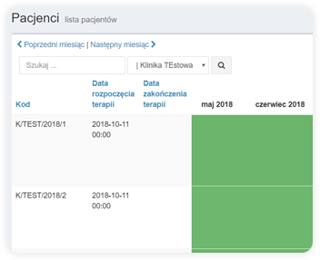
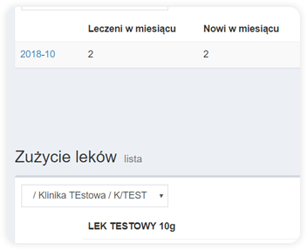
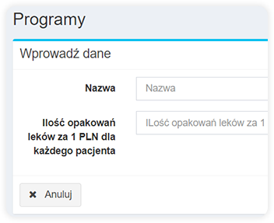
MODEL DZIAŁANIA
Krok 1
Krok 3
Zdefiniowanie programów lekowych i udostępnienie ich Klinikom. Kliniki definiuje się w panelu aplikacji.
24/7 monitoring ilości wydanych leków i stanu zapotrzebowania.
Krok 2
Raportowanie wydawania leków zgodnie z założeniami programu lekowego.
Pacjent – Data – Limit darmowych opakowań.

Slide 4
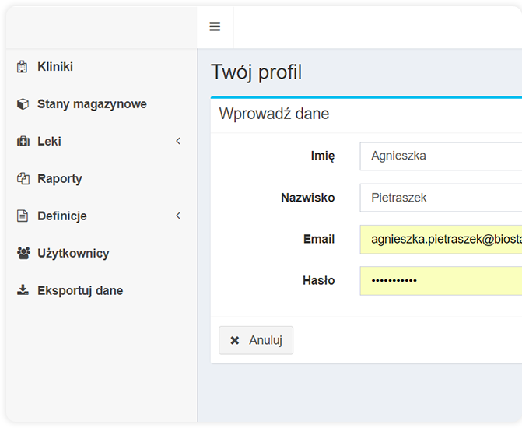
FUNKCJE APLIKACJI
Dodawanie i administrowanie Klinikami
Dodawanie Użytkowników i nadawanie uprawnień
Kontrola stanów magazynowych
Wprowadzanie i zarządzanie programami lekowymi
Dodawanie leków do programów
Eksport danych
Generowanie raportów

Slide 5
PODMIOTY
Administrator
Subadministrator
MLS / Opiekun Klinik
Klinika / Koordynator Kliniki (lekarz, pielęgniarka, farmaceuta)
Pacjent
Klinika / Koordynator Kliniki MLS / Opiekun Kliniki
Pacjent
Pacjent
MLS / Opiekun Kliniki
Pacjent
Pacjent
Administrator
Subdministrator
Raport
Klinika / Koordynator Kliniki MLS / Opiekun Kliniki
Pacjent
Pacjent
MLS / Opiekun Kliniki
Pacjent
Pacjent

Slide 6
ROLE
Administrator / Subadministrator
Wprowadza dane na temat programu lekowego
Dodaje Użytkowników (MSL, Kliniki etc.)
Generuje raporty 24/7
MLS /Opiekun Klinik
Dodaje Kliniki, generuje raporty 24/7
Klinika / Koordynator Kliniki (lekarz, pielęgniarka, farmaceuta)
Włącza pacjentów do programu i ustala harmonogram wydawania leków
Pacjent – anonimowy, spełniający kryteria włączenia do programu/badania

Slide 7
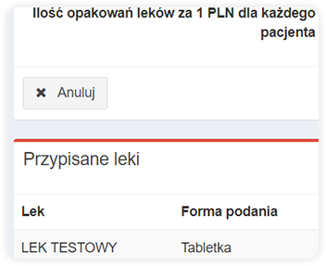
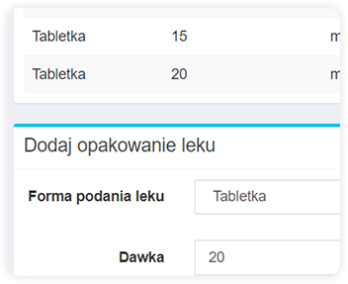
DEFINIOWANIE PROGRAMU LEKOWEGO
Dane programu
Dodanie leków
Przypisanie leków

Slide 8
DYSTRYBUCJA LEKÓW PACJENTOM
Uzupełniamy dane
Wybieramy pacjenta
Wydajemy lek

Slide 9
RAPORTY
Raport w podziale na pacjentów:
Leczeni ogółem
Nowi pacjenci
Zakończyli terapię
Łącznie w terapii
Raport w podziale na ośrodki:
Ośrodek
Kod ośrodka
Miasto
Kod pocztowy
Kod pacjenta
Data rozpoczęcia terapii
Data zakończenia terapii
Raport globalny:
Ośrodek
Kod ośrodka
KAM
Miasto
Kod pocztowy
Kod pacjenta
Data wydania leku
Miesiąc
Dawka
Darmowe
Wydano - suma

Slide 10
PACJENCI - ANONIMIZACJA
Dane osobowe:
System nie zbiera danych osobowych pacjentów. Do określania pacjentów służy kod, który lekarz zamieszcza w karcie pacjenta. Kody nadawane są automatycznie.
Specyfikacja kodu pacjenta:
Kod ośrodka;
Rok;
Kolejny numer.
IHiTWar/2018/71
Pacjent może zmienić Klinikę, system widzi jednak jego konto z centralnej bazy danych. Przekazanie odbywa się na podstawie przekazania drugiemu podmiotowy kodu pacjenta.

Slide 11
KORZYŚCI
Prawidłowe wywiązanie się z porozumienia pomiędzy Sponsorem a MZ
Jeden system – dane ze wszystkich Klinik
Optymalizacja komunikacji pomiędzy Klinikami a Sponsorem
Generowanie raportów i monitoring stanu darmowych leków 24/7
Transparentność procesu dystrybucji leków
Ograniczenie ilości dokumentacji na rzecz generowanych raportów
Oszczędność czasu związanego z przygotowywaniem podsumowań i rozliczeń
Podgląd stanów magazynowych kliniki
Realizacja zapotrzebowania zgodnie z bazą zamówień
Tryb dostarczania leków – emergency

Slide 12
DODATKOWE FUNKCJE
Moduł zarządzania lekami w badaniach klinicznych – zapytaj o dedykowaną ofertę.
Dodatkowe funkcje – skontaktuj się nami.

Slide 13
DEDYKOWANY ZESPÓŁ
Agnieszka Pietraszek – Senior Account Manager, Chief Innovation Officer
Od pięciu lat związana z zarządzaniem projektami oraz komunikacją i strategią marketingową dla sektora farmaceutycznego. Od 3 lat rozwija strony internetowe, platformy i aplikacje mobilne. W BioStat jest jednym z liderów w zespole R&D. Zarządza rozwojem nowoczesnych systemów takich jak Medfile, MedSign czy Labsites.
Szymon Błąkała – R&D Director
Od 15 lat zajmuje się profesjonalnym programowaniem, autor licznych aplikacji i systemów dedykowanych małym i średnim przedsiębiorstwom. W BioStat szef działu R&D, twórca takich platform jak eCRF.biz.TM, Badanie Opinii, SurvGO, CATI System, Trialscape, LABSITES czy Medfile. Technologie w jakich się specjalizuje, to przede wszystkim PHP, różnorodne systemy bazodanowe, HTML5/Javascript oraz node js.

Slide 14
ZAPRASZAM DO KONTAKTU
agnieszka.pietraszek@biostat.com.pl
Agnieszka Pietraszek
Senior Account Manager / Chief Innovation Officer
+48 530 862 922

Slide 15
Profesjonalna i kompleksowa statystyka medyczna.
Badania kliniczne, obserwacyjne, PMS.
Systemy i aplikacje do zbierania danych z badań naukowych.
Programy edukacyjne.

